Slide 1
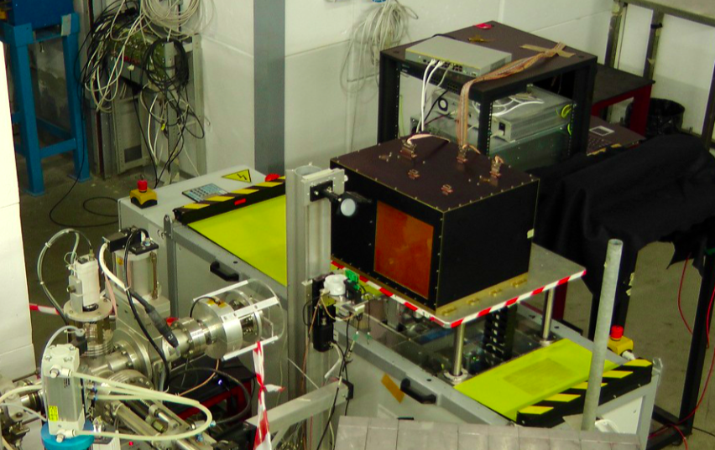
LIMADOU 2023
Collaborazione Internazionale CSES-LIMADOU
CSES - China Seismo-Electromagnetic Satellite
ASI, INFN (BO, LNF, PG, RM2, TN, FI), Uninettuno, TIFPA, INAF, INGV Chinese National Space Agency, China Earthquake Administration
- Misure da satellite delle perturbazioni e.m. e correlazioni con fenomeni sismici
- Interazioni Magnetosfera, Ionosfera, Terra
Attività/Risultati 2022 (1° sem.):
  Analisi dati e pubblicazoni (+ Conferenze) risultati missione CSES-01 (tuttora in presa dati)
  Preparazione nuova missione CSES-02
  (2° satellite).
  Responsabilità gruppo italiano su due rivelatori:
  - HEPD-02 (High Energy Particle Detector)
  - EFD-02 (Electric Field Detector)
Obiettivi/milestones 2° sem. 2022:
  Completamento FM HEPD-02 e EFD-02
  Integrazione nel satellite cinese
  Lancio previsto a Primavera 2023
CSES-01
launched 2 February, 2018
La “suite”
di rivelatori
di CSES

Slide 2
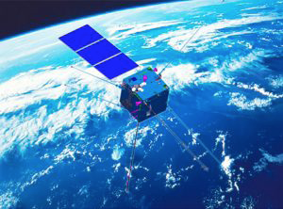

LIMADOU 2023 - LNF
FTE M.Ricci (Assoc. Senior 50%) B. Spataro (Assoc. Senior (0%) Sigla in Dotazioni Gr. II LNF, Resp. G. Mazzitelli
Attività 2023 LNF:
Partecipazione a fasi finali di test e integrazione nel satellite
Lancio CSES-02 dalla base cinese Jiuquan Satellite Launch Center, nel deserto del Gobi nella Mongolia Interna
Analisi dati e pubblicazioni CSES -02 (anche della prima missione CSES-01)
Richieste Servizi LNF 2023: Nessuna (impegni terminati con il SEA nel 2021: progettazione e sviluppo LV-PS per HEPD-02)
Richieste Finanziarie LNF 2023: solo missioni 3-4 k€

